Slide 1
Журавли – птицы мира и добра.
Презентацию подготовила Савкина Л.А., учитель начальных классов
МОУ «СОШ п. Горный»

Slide 2
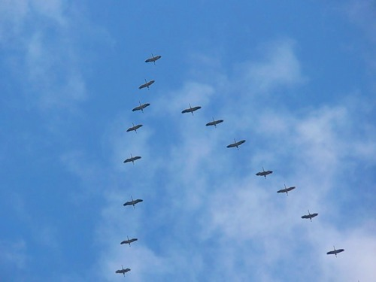

Slide 3
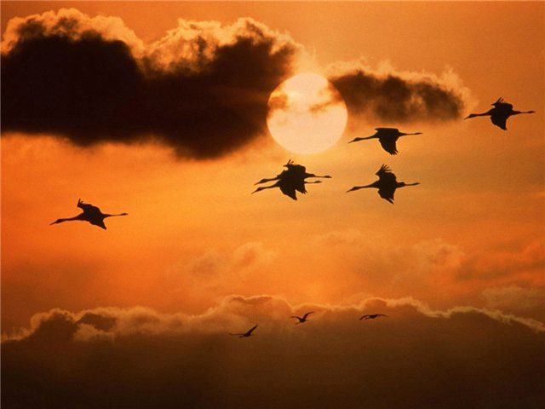

Slide 4
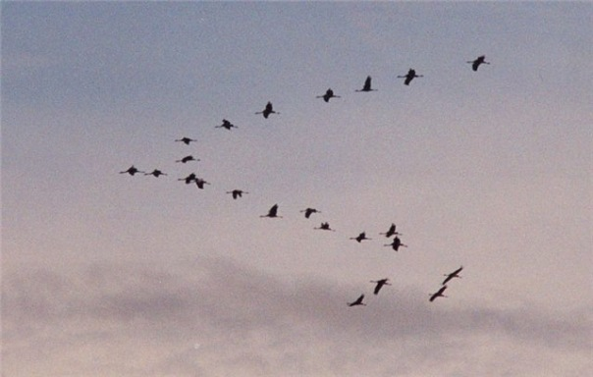

Slide 5
Журавли нашей страны
Виды журавлей

Slide 6
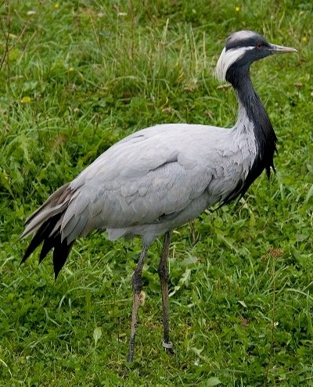
Чёрный журавль – обитатель болот Дальнего Востока

Slide 7
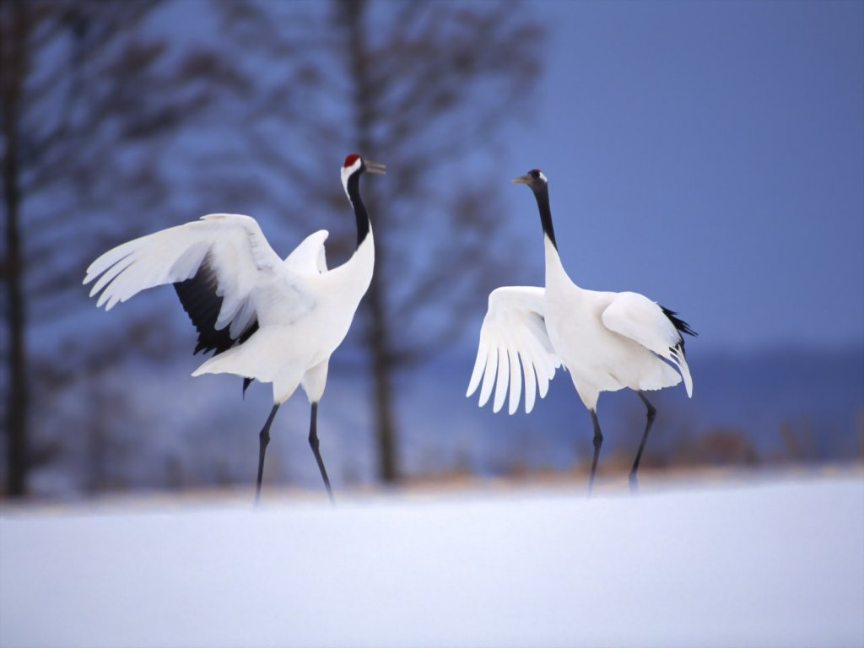
Японский журавль встречается на восточных территориях нашей страны.

Slide 8
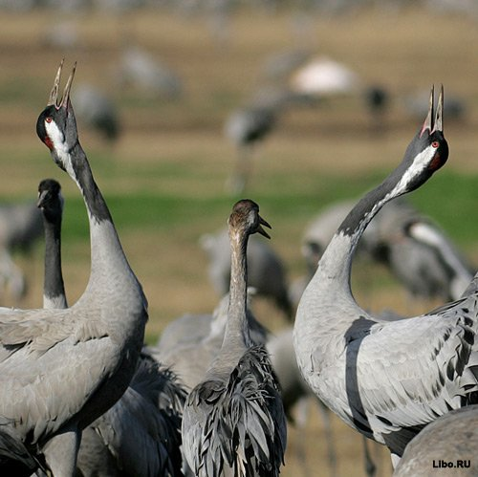
Серый журавль – обитатель болот.

Slide 9
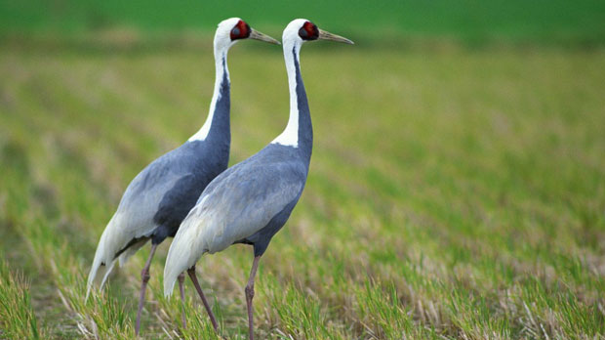
Даурский журавль гнездится на землях Забайкалья.

Slide 10
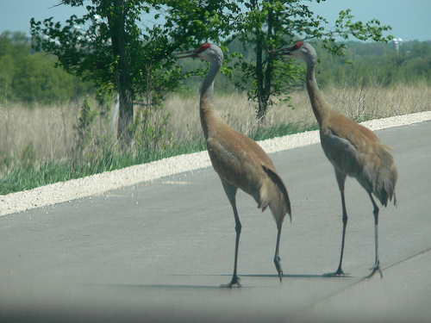
Канадский журавль встречается на Северо – Востоке России.

Slide 11
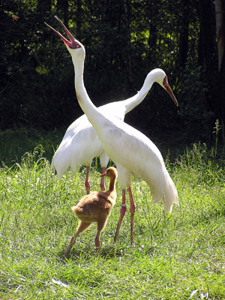
Стерх (белый журавль) распространён в Сибири.

Slide 12
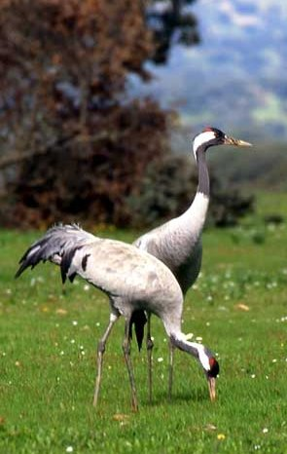
Журавль-красавка – житель степей.

Slide 13
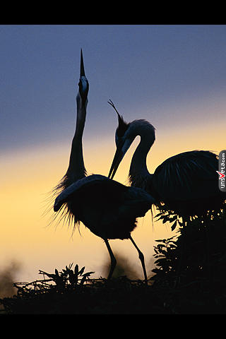

Slide 14
